Slide 1
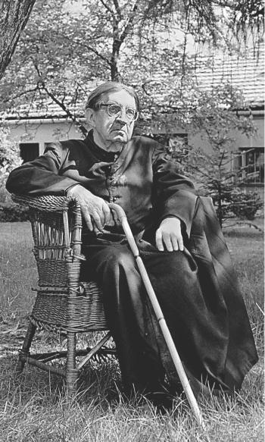
ks. Jan TWARDOWSKI

Slide 2
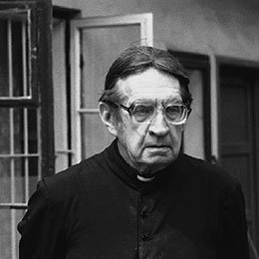
Jan Jakub Twardowski-
ur. 1czerwca 1915
w Warszawie,
zm. 18 stycznia 2006
w Warszawie) - ksiądz
rzymskokatolicki prałat
honorowy Jego Świątobliwości,
polski poeta, przedstawiciel
współczesnej liryki religijnej. To z jego wiersza
dedykowanego Annie Kamieńskiej pochodzi
zdanie: Śpieszmy się kochać ludzi – tak szybko
odchodzą.

Slide 3
Kalendarium J. Twardowskiego
1 czerwca 1915 r.- narodziny księdza
Uczęszczając do gimnazjum im.
Tadeusza Czackiego w latach 1933 - 1935
współredagował międzyszkolne pismo
młodzieży gimnazjalnej „Kuźnia Młodych”,
jako redaktor działu literackiego.
W 1936 roku złożył egzamin maturalny.

Slide 4
1937 roku rozpoczął naukę na wydziale polonistyki w Uniwersytecie Warszawskim. Studia przerwane wojną ukończył w 1947 roku pracą magisterską „Godzina myśli” J. Słowackiego pisaną pod kierunkiem prof. W. Borowego. W czasie wojny był żołnierzem AK, uczestniczył w Powstaniu Warszawskim .W 1945 roku podjął naukę na pierwszym, tajnym kursie Seminarium Duchownego w Warszawie, które ukończył w 1948 roku i 4 lipca przyjął święcenia kapłańskie.

Slide 5
Do roku 1959, w którym to objął stanowisko rektora kościoła Sióstr Wizytek, był wikarym w Żbikowie przy tamtejszej Państwowej Szkole Specjalnej, w Warszawie (kościół św. Stanisława Kostki, Matki Boskiej Nieustającej Pomocy i Wszystkich Świętych), a także prefektem w liceum Sowińskiego i w szkole specjalnej w Pruszkowie.

Slide 6
W roku 1959 ukazał się jego pierwszy tom zatytułowany „Wiersze” wydany przez Pallottinum w Poznaniu, który otwiera obszerną listę wydań kolejnych tomów poety. Wiersze Twardowskiego są popularne nie tylko w kraju, ale również zagranicą, doczekały się przekładu na wiele języków.

Slide 7
Jego wiersze gościły na łamach wielu czasopism. W latach 1946 -1952 i 1957 - 1997 miał miejsce coroczny druk jego poezji w „Tygodniku Powszechnym”. Drukowane były również w : „Akcencie”, „Kulturze”, „Liście”, „Literaturze”, „Nowych Książkach”, a także w piśmie „Poezja”, „Polonistyka”, „Przegląd Katolicki”, Twórczość”, „W Drodze”, „Więź” i w dzienniku „Rzeczpospolita”.
Twardowski jest laureatem wielu nagród i odznaczeń. Pierwszą z nich, Nagrodę im. Brata Alberta za wybitne osiągnięcia w dziedzinie sztuki sakralnej, otrzymał w 1978.
Jego popularność jako poety jest bardzo duża i wciąż rośnie. Dziś, jako autor poetyckich bestsellerów, jest chętnie wydawany, a przede wszystkim czytany.

Slide 8
Wybrane utwory ks. Twardowskiego:
-„Powrót Andersena” (1937)
-„Wiersze” (1959)
-„Niebieskie okulary” (1980)
-„Rwane prosto z krzaka” (1996)
-Utwory dla dzieci, np. „Nowe patyki
i patyczki” (1987)
-„Elementarz księdza
Twardowskiego dla najmłodszego,
średniaka i starszego” (2000)

Slide 9
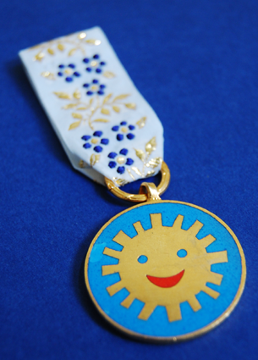
Nagrody i odznaczenia
Krzyż Komandorski Orderu
Odrodzenia Polski za wybitne
zasługi w upowszechnianiu humanistycznych wartości,
za osiągnięcia w twórczości literackiej (2006, pośmiertnie)
Nagroda PEN Clubu im. Roberta Gravesa za całokształt twórczości (1980)
Order Uśmiechu (1996)
Nagroda Literacka im. Władysława Reymonta (1996)

Slide 10
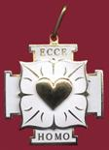
Medal Polonia Mater Nostra Est (1999)
Doktorat honoris causa Katolickiego Uniwersytetu Lubelskiego (1999).
Order Ecce Homo (1999)
Nagroda Ikara (2000)
Dziecięca Nagroda SERCA (2000)
Nagroda TOTUS (2001)
Honorowe obywatelstwo Tarnowskich Gór (2003)
Nagroda Miasta Stołecznego Warszawy (2005).

Slide 11
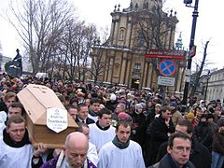
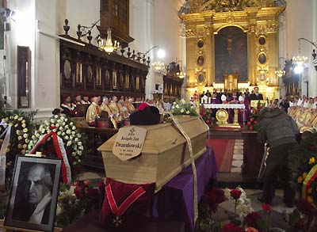
Śmierć ks. J. Twardowskiego
Zmarł wieczorem 18 stycznia
2006 w szpitalu przy ulicy
Banacha w Warszawie.
Pochowany w krypcie
w Panteonie Wielkich
Polaków, miejscu pochówku dla
zasłużonych w Świątyni
Opatrzności Bożej, zgodnie
z życzeniem prymasa Polski
kardynała Józefa Glempa, a wbrew ostatniej woli
księdza Twardowskiego, który chciał być pochowany
na warszawskich Powązkach.

